Slide 1
OpenCV入門實作
OpenCV介紹
執行環境準備
影像原理介紹
OpenCV核心功能介紹
OpenCV的影像處理
特徵偵測及描述(optional)
OpenCV機器學習(optional)
OpenCV深度學習(optional)

Slide 2
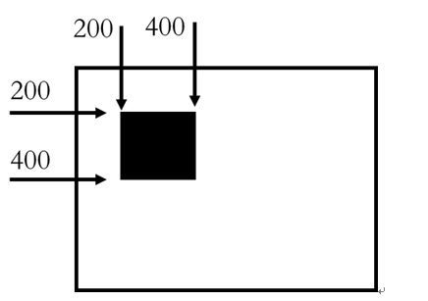
有興趣區域（ROI）
對影像的某一個特定區域有興趣
稱為有興趣區域（Region of Interest，ROI）

Slide 3
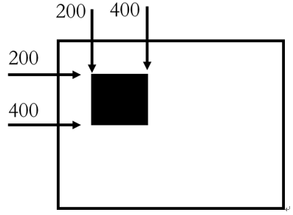

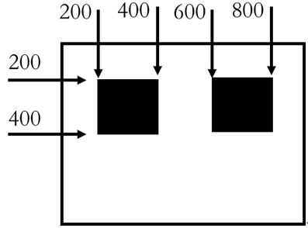
有興趣區域（ROI）

Slide 4
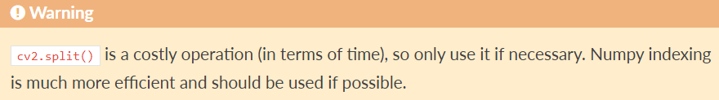
通道的拆分及合併
b = img[ : , : , 0 ]
g = img[ : , : , 1 ]
r = img[ : , : , 2 ]
b, g, r = cv2.split(img)
newimage = cv2.merge((b,g,r))

Slide 5


影像混合

Slide 6
影像的逐位元運算
擷取影像部位時常用
在ROI區域不是矩形時常用到
舉例來說，如果要將一個影像加到另一個影像
如果用上面add或直接相加，就會換色
如果用混合，就會變透明
我要的是融合

Slide 7
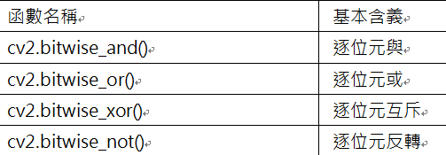
影像的逐位元運算

Slide 8
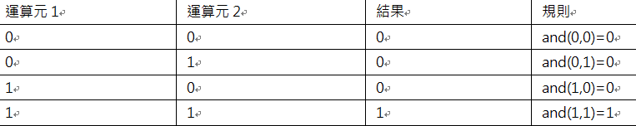
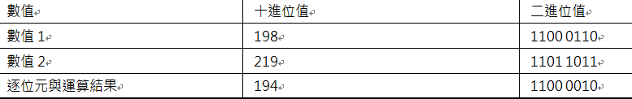
Bitwise and

Slide 9
Bitwise and
dst = cv2.bitwise_and( src1, src2[, mask]] )
dst表示與輸入值具有同樣大小的array輸出值
src1表示第一個array或scalar類型的輸入值
src2表示第二個array或scalar類型的輸入值
mask表示可選操作隱藏，8位單通道array

Slide 10
Bitwise and
將任何數值N與數值0進行逐位元與操作，都會獲得數值0
將任何數值N（這裡僅考慮8位值）與數值255（8位二進位數字是1111 1111）進行逐位元與操作，都會獲得數值N本身

Slide 11
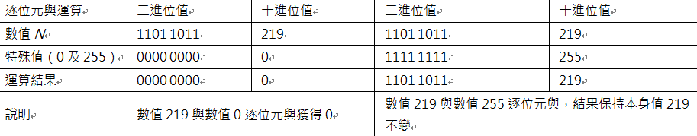
Bitwise and

Slide 12
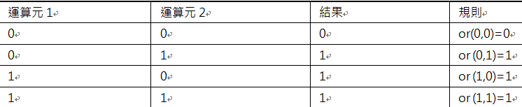
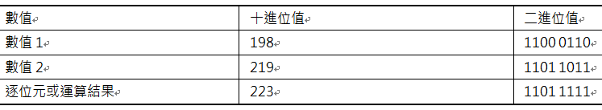
Bitwise OR

Slide 13
Bitwise OR
dst = cv2.bitwise_or( src1, src2[, mask]] )
dst表示與輸入值具有同樣大小的array輸出值
src1表示第一個array或scalar類型的輸入值
src2表示第二個array或scalar類型的輸入值
mask表示可選操作k，8位元單通道array值

Slide 14
Bitwise OR
將任何數值N與數值0進行逐位元與操作，都會獲得數值0
將任何數值N（這裡僅考慮8位值）與數值255（8位二進位數字是1111 1111）進行逐位元與操作，都會獲得數值N本身

Slide 15
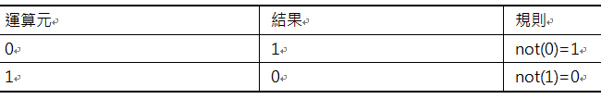
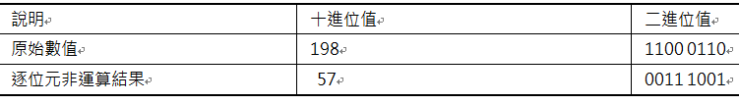
Bitwise NOT

Slide 16
Bitwise NOT
dst = cv2.bitwise_not( src[, mask]] )
dst 表示與輸入值具有同樣大小的array輸出值
src表示array類型的輸入值
mask表示可選操作隱藏，8位單通道array值

Slide 17
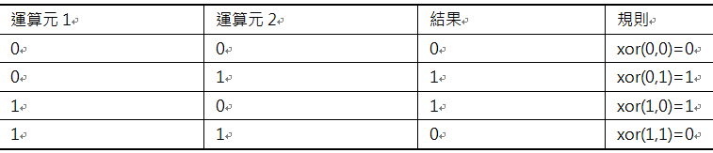
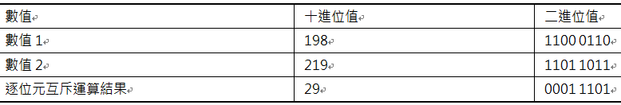
Bitwise XOR

Slide 18
Bitwise XOR
dst = cv2.bitwise_xor( src1, src2[, mask]] )
dst表示與輸入值具有同樣大小的array輸出值
src1表示第一個array或scalar類型的輸入值
src2表示第二個array或scalar類型的輸入值
mask表示可選操作隱藏，8位單通道array值

Slide 19
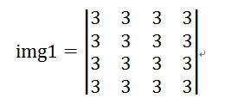
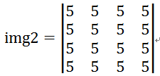
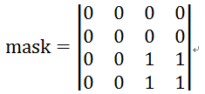
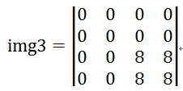
什麼是mask

Slide 20

位平面分解
在8位元灰階圖中，每一個像素使用8位元二進位值來表示，其值的範圍在[0,255]之間。可以將其中的值表示為：

Slide 21
位平面分解
a7的加權最高，a0的加權最低。這代表的a7值對影像的影響最大，而a0的值對影像的影響最小
加權越高，所組成的位平面與原影像相關性最高，該位平面看起來通常與原影像最類似
加權越低，所組成的位平面與原影像相關性最低，該平面看起來通常是雜亂無章的

Slide 22
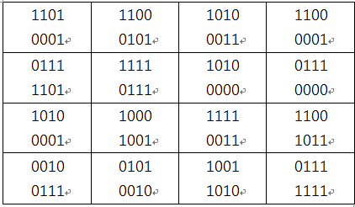
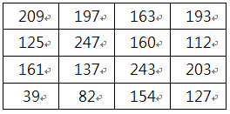
位平面分解

Slide 23
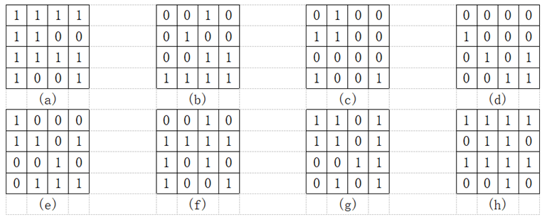
位平面分解

Slide 24
影像加密解密
運算元1 | 運算元2 | 結果 | 規則
0 | 0 | 0 | xor(0,0)=0
0 | 1 | 1 | xor(0,1)=1
1 | 0 | 1 | xor(1,0)=1
1 | 1 | 0 | xor(1,1)=0

Slide 25
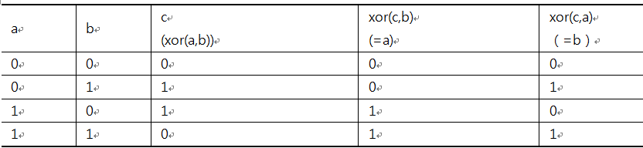
影像加密解密
a：明文，原始資料
b：金鑰
c：加密，透過xor(a,b)實現

Slide 26
影像加密解密
透過對原始影像與金鑰影像進行逐位元互斥，可以實現加密
將加密後的影像與金鑰影像再次進行逐位元互斥，可以實現解密

Slide 27
影像加密解密
加密過程：將明文a與金鑰b進行逐位元互斥，完成加密，獲得加密c。
解密過程：將加密c與金鑰b進行逐位元互斥，完成解密，獲得明文a。

